Slide 1

CÔNG NGHỆ .NET
Tên Đề Tài: Phần Mềm Quản Lý Tour Du Lịch
Nhóm: 19
GVHD: Trần Thanh Nhã

Slide 2
Thành viên
NGUYỄN ĐỨC HỮU | 2001200506
LÊ SIN | 2001202219
VÕ NGUYỄN DUY TÂN | 2001200082

Slide 3

Giới thiệu đề tài:
Du lịch là một lĩnh vực phát triển mạnh mẽ ở khắp các vùng đất, các quốc gia. Khi nhu cầu đi tham quan, khám phá những vùng đất mới tăng cao thì du lịch càng có cơ hội để phát triển, tạo ra được nguồn lợi lớn.

Slide 4
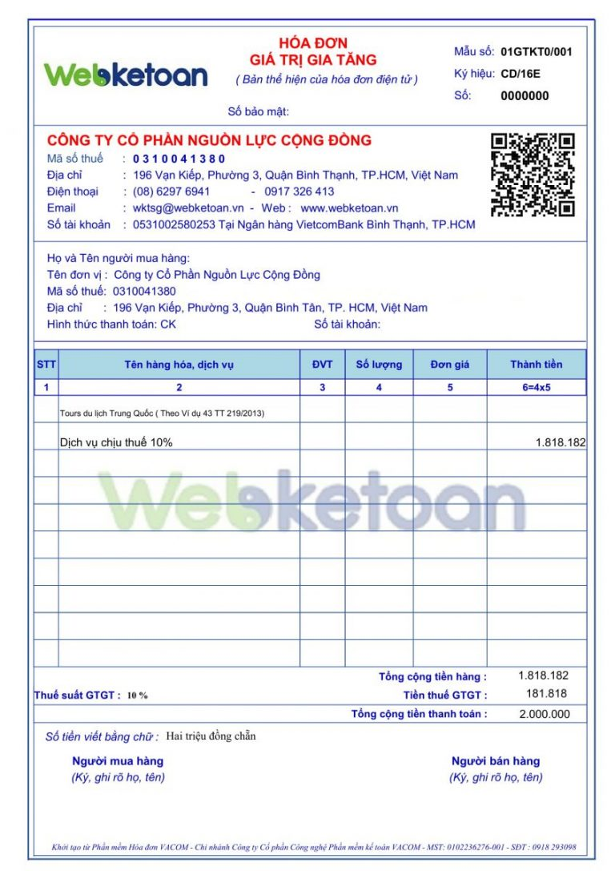
Tìm hiểu nghiệp vụ:
Biểu mẫu về hóa đơn

Slide 5
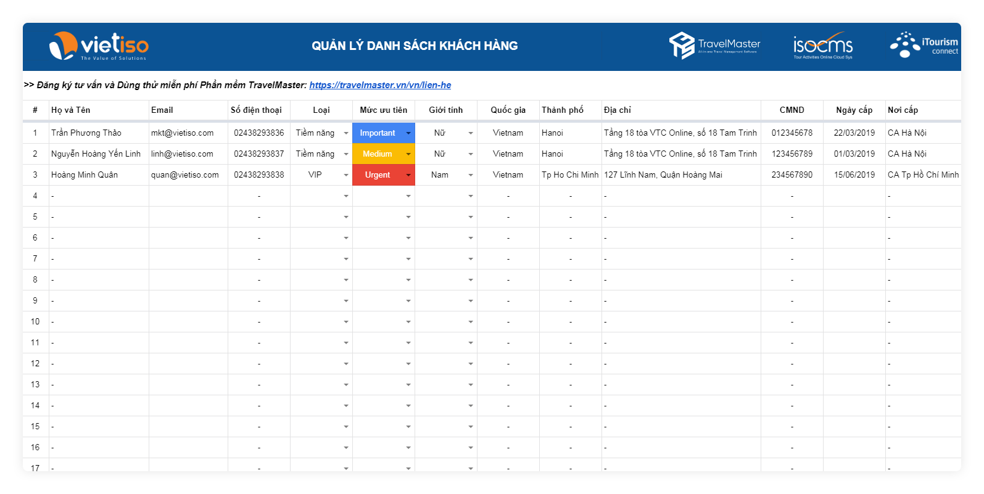
Biểu mẫu về quản lý danh sách khách hàng

Slide 6
Xác định thông tin cơ bản cho nghiệp vụ của bài toán
Input | Process | Output
Thông tin tour | Tên tour | Chi tiết thông tin của tour, thời gian, địa điểm, chi
 | thời gian
 | địa điểm
 | Chi phí
 | Chi tiết các nơi tham quan
 | Hướng dẫn viên phụ trách
Thông tin bắt buộc người đặt tour | Họ tên khách hàng | Loại tour và tour du lịch đã được đăt, số lượng khách, thời gian bắt đầu, thời gian kết thúc, chi phí. Số tiền đã trả, còn nợ. Các nghiệp vụ liên quan như: thêm, sữa, xóa, thống kế, in hóa đơn,...
 | Địa chỉ
 | Số điện thoại
 | Chứng minh thư( hoặc căn cước công dân)
 | Ngày đặt tour
 | Loại tour
 | Ngày sinh
 | Ngày đi
 | Số ngày đi
Thông tin thêm người tham gia | Số lượng người tham gia
 | Thông cá nhân

Slide 7
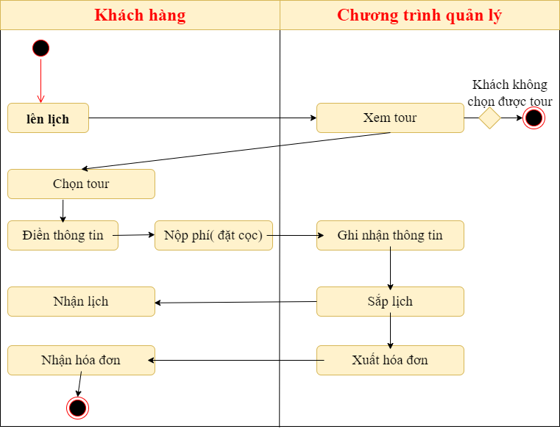
Biểu đồ hoạt động miêu tả hoạt động cho bài toán:

Slide 8
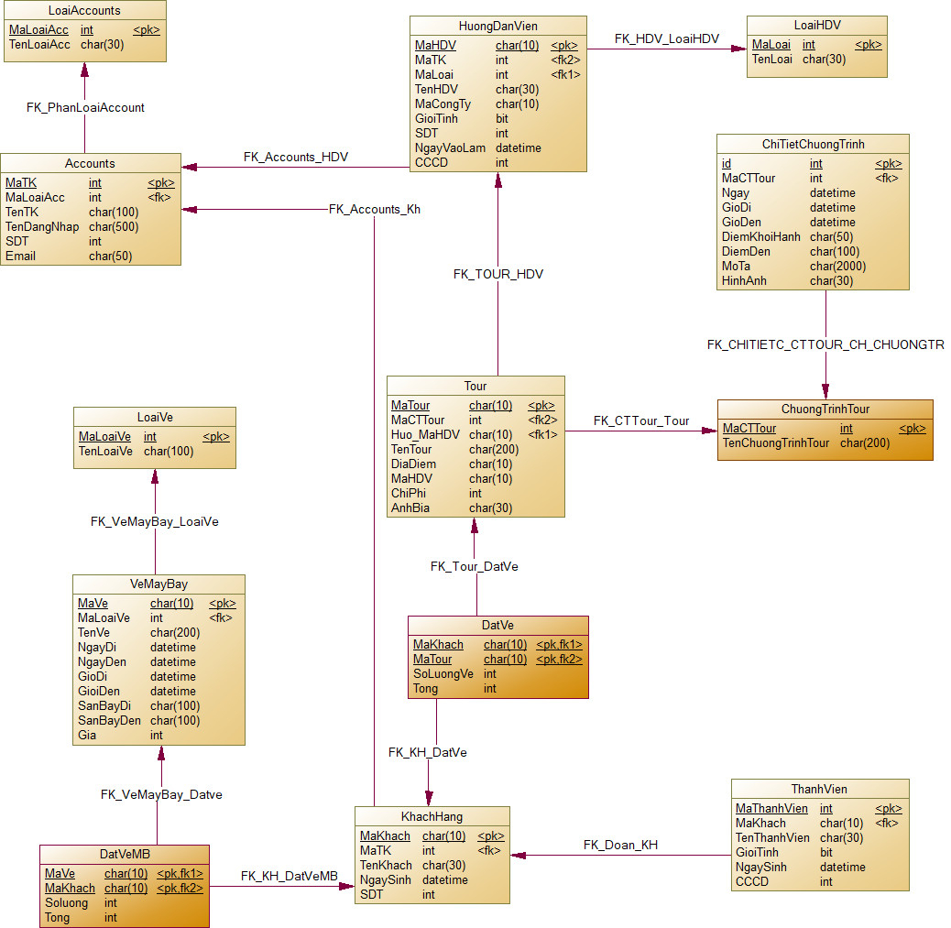
Biểu đồ PDM cho nghiệp vụ bài toán

Slide 9
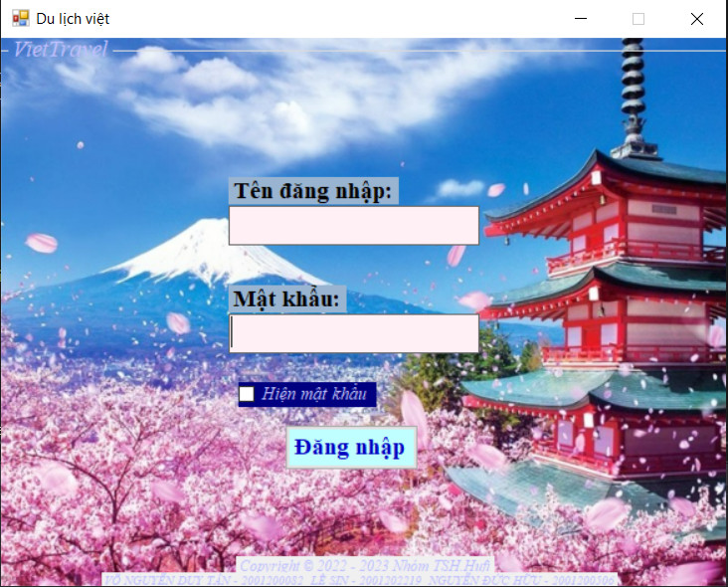
Trang đăng nhập
Khi chạy chương trình sẽ hiện lên form đăng nhập, để khách hàng đăng nhập vào, gồm có:
2 textbox để nhập tên đăng nhập và mật khẩu
1 checkbox để khi nhấn vào sẽ hiện mật khẩu để cho người dùng
1 button Đăng nhập để người dùng đăng nhập vào hệ thống

Slide 10
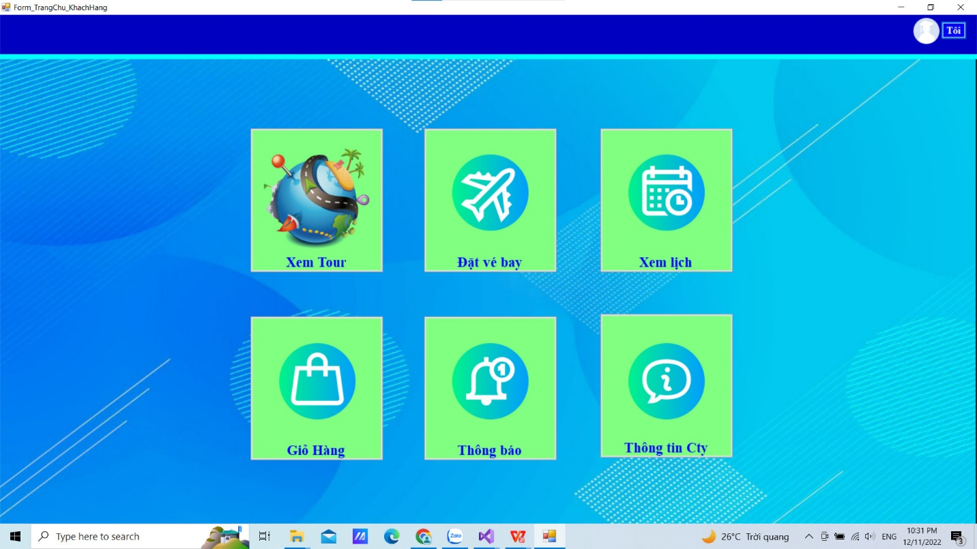
_{Trang chức năng}
Khi đăng nhập vào thành công, bên góc phải màn hình sẽ hiển thị tài khoản và trang có những chức năng sau
Xem tour: Xem các tour du lịch đang hoạt động
Đặt vé bay: Đặt vé để đi du lịch
Xem lịch: Xem thời gian tour bắt đầu
Giỏ hàng: Xem các tour mà khách đã đặt
Thông báo: Xem thông báo từ Admin hoặc thông báo từ chuyến du lịch
Thông tin công ty: Xem thông tin công ty như địa chỉ, số điện thoại, độ uy tín,… của công ty

Slide 11
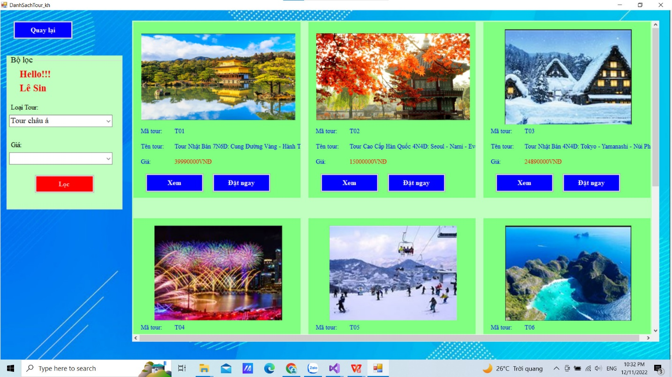
_{Trang Xem Tour}
Hiển thị toàn bộ các tour du lịch mà bên công ty đang có và có các chức năng xắp sếp tìm kiếm theo: Loại tour và giá.

Slide 12
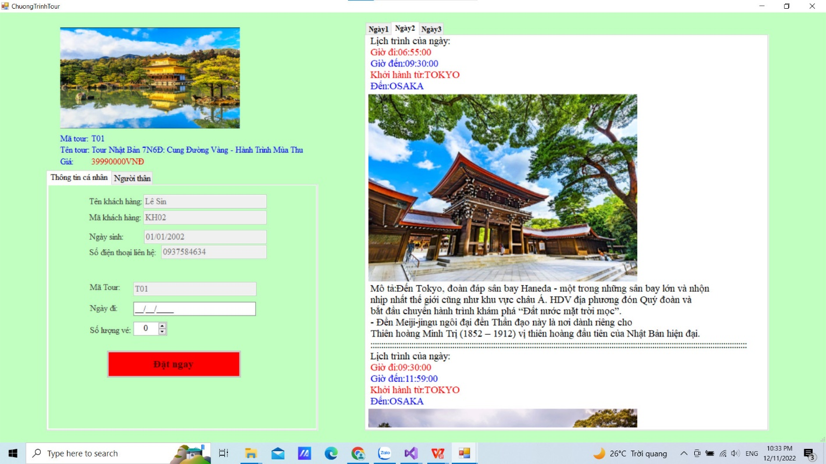
_{Trang Xem Tour}
Khi khách hàng nhấn vào Xem thì sẽ hiển thị thông tin chi tiết của tour đó. Khi muốn đặt vé thì người dùng chỉ cần điều vào ô ngày đi và số lượng vé.

Slide 13
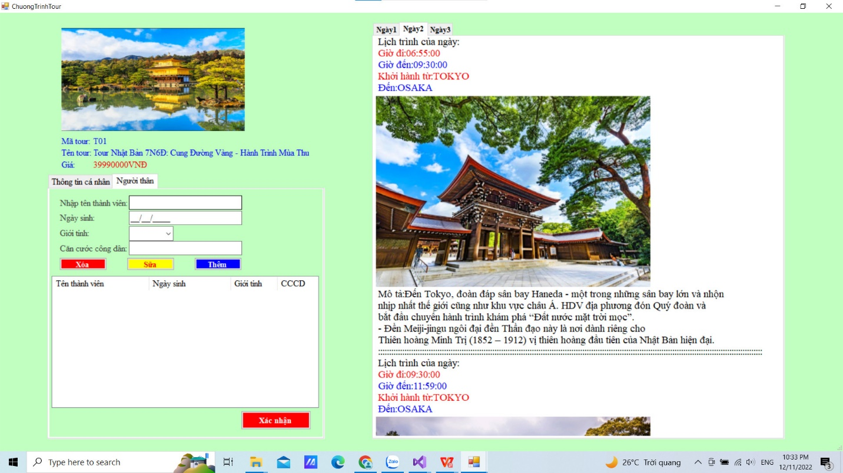
Bên cạnh là biểu mẫu của người thân đi cùng, thì khách hàng phải tự điền gồm: tên, ngày sinh, giới tính, căn cước công dân. Khi điền xong khách hàng cần nhấn vào nút thêm, sai thông tin thì nhấn vào sửa, thêm vào mà người đó không muốn đi thì nhấn vào xóa. Thông tin sẽ được hiển thị. Sau khi đã điền xong thì nhấn xác nhận.

Slide 14

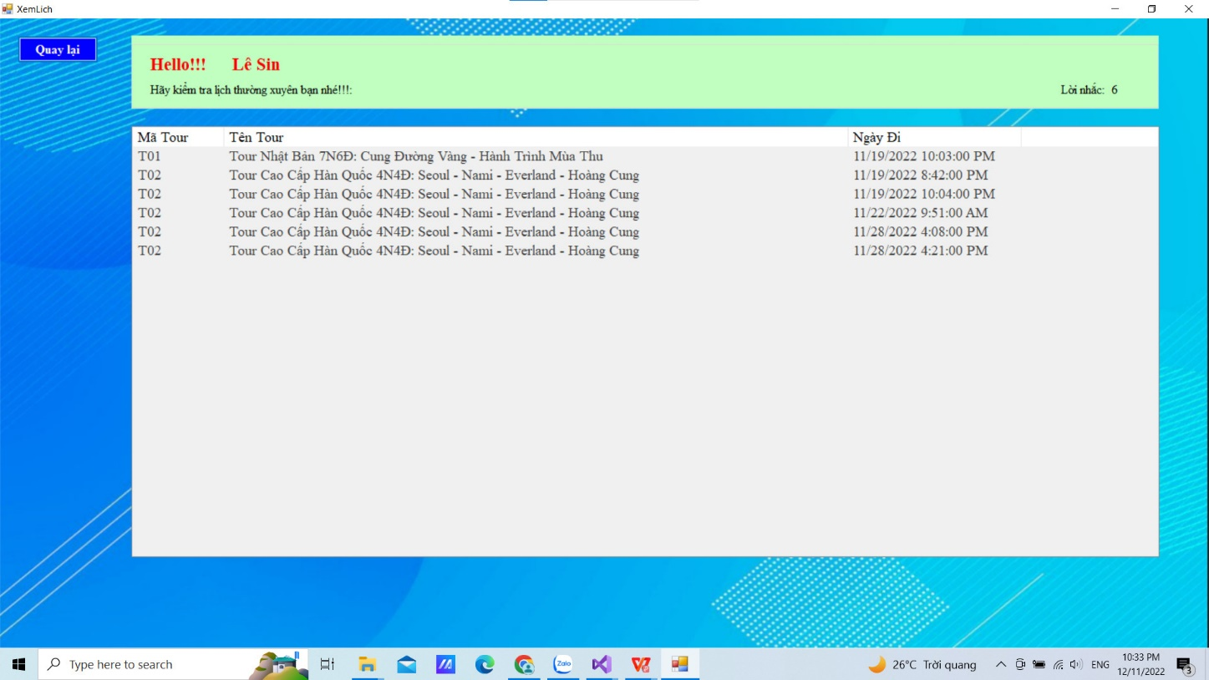
_{Trang Xem Lịch Của Tour}
Trang sẽ hiển thị mã tour, tên tour và ngày đi các tour bạn đã đặt trước đó

Slide 15
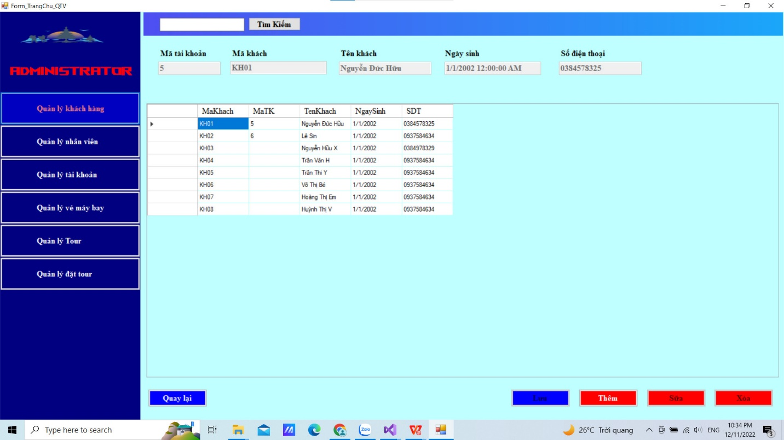
_{Trang Quản Lý Khách Hàng}
Hiển thị thông tin khách hàng: Mã khách hàng, mã tài khoản, tên khách, ngày sinh, số điện thoại

Slide 16

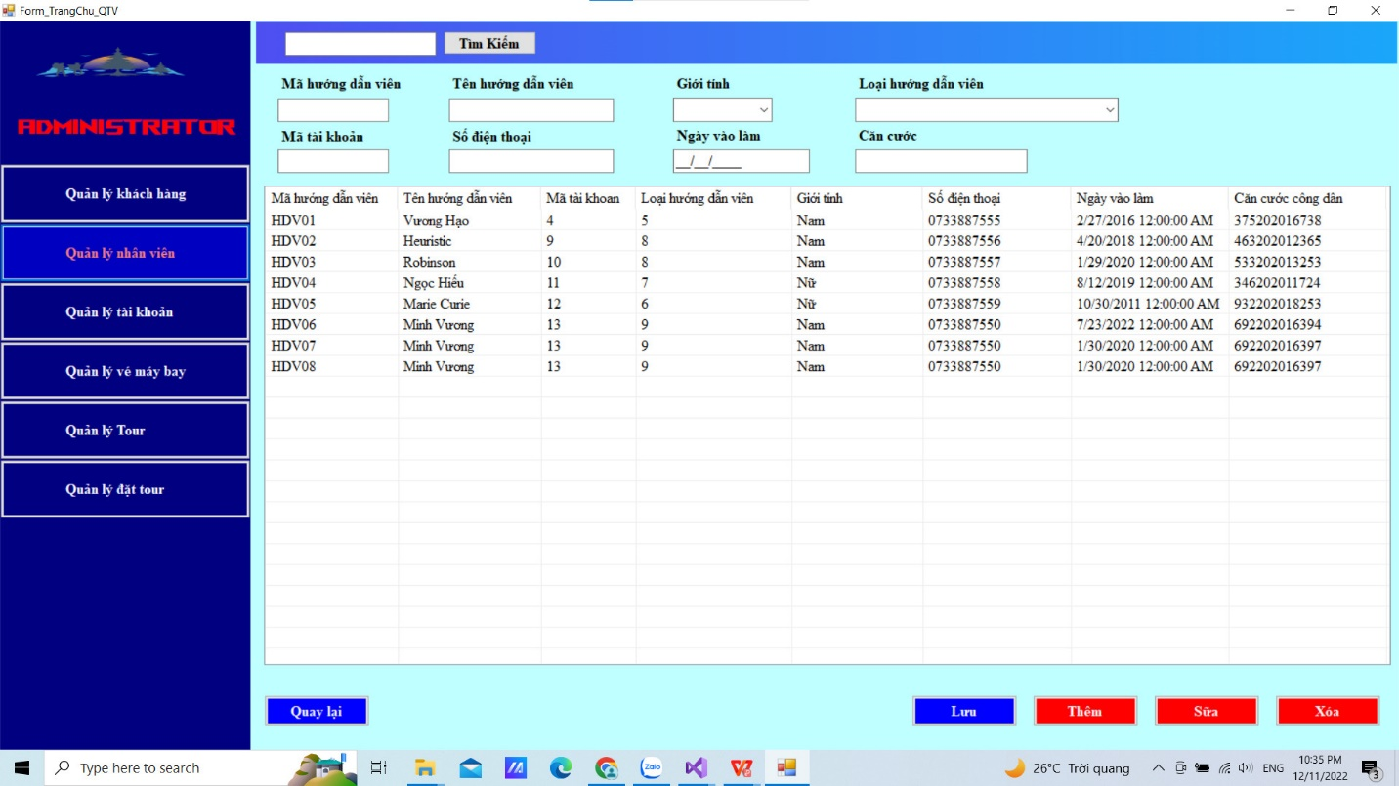
_{Trang Quản Lý Nhân Viên}
Hiển thị thông tin nhân viên: mã hướng dẫn viên, tên hướng dẫn viên, loại hướng dẫn viên, giới tính, số điện thoại, ngày vào làm, căn cước công dân.

Slide 17

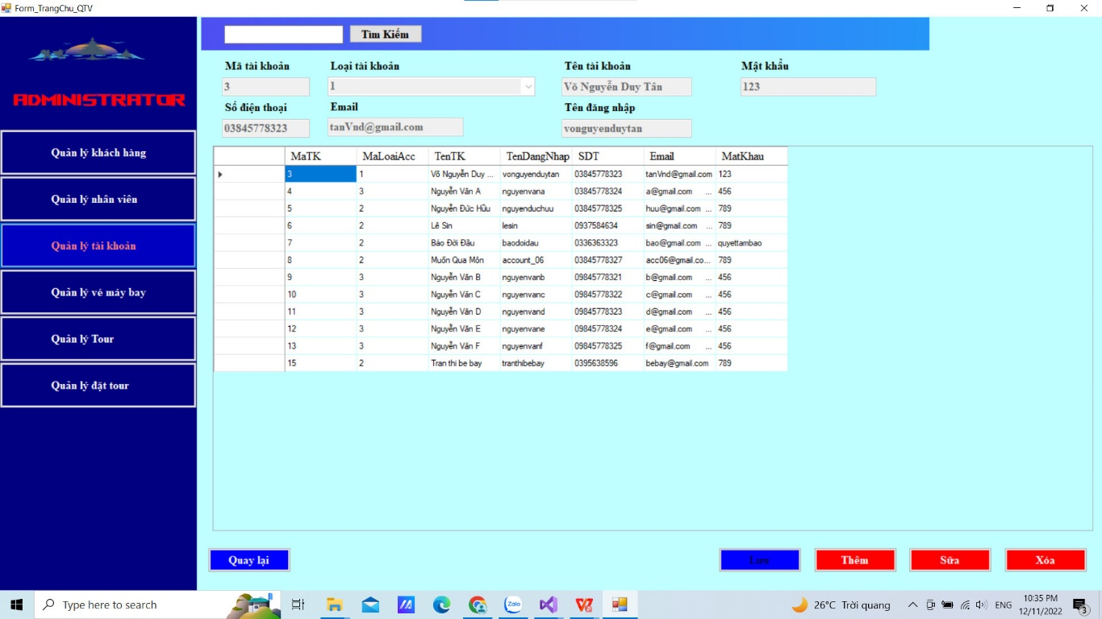
_{Trang Quản Lý Tài Khoản}
Hiển thị thông tin các tài khoản gồm: Mã tài khoản, mã loại acc, tên tài khoản, tên đăng nhập, số điện thoại, Email, mật khẩu.

Slide 18

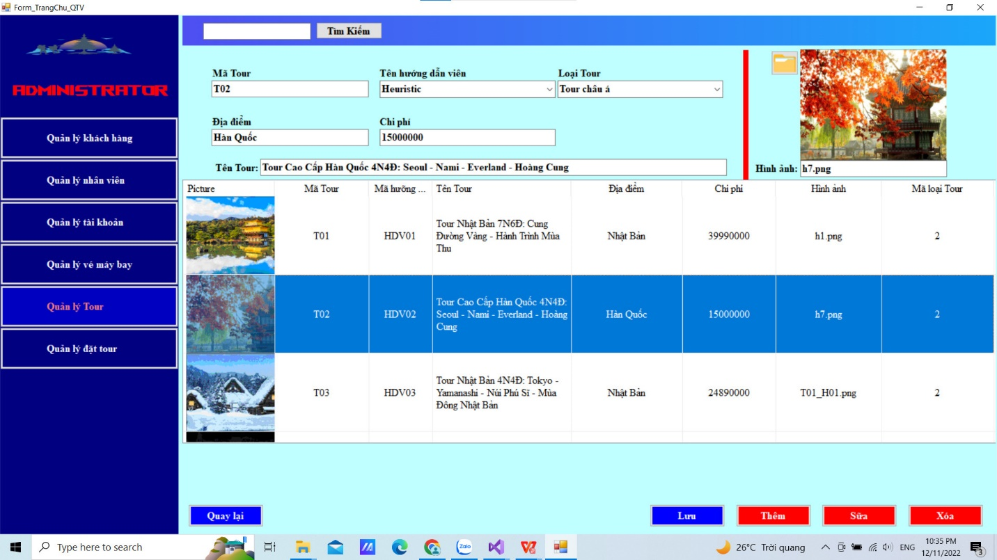
_{Trang Quản Lý Tour}
Hiển thị thông tin về tour: Ảnh, mã tour, mã hướng dẫn viên, tên tour, địa điểm, chi phí, mã loại tour

Slide 19
Big concept
Bring the attention of your audience over a key concept using icons or illustrations

